Slide 1
吃豆精灵

Slide 2
scratch制作游戏的过程：
吃豆精灵
1.分析角色
2.分析游戏规则
3.搭建脚本程序
豆子
（制定算法）
更有 效率

Slide 3
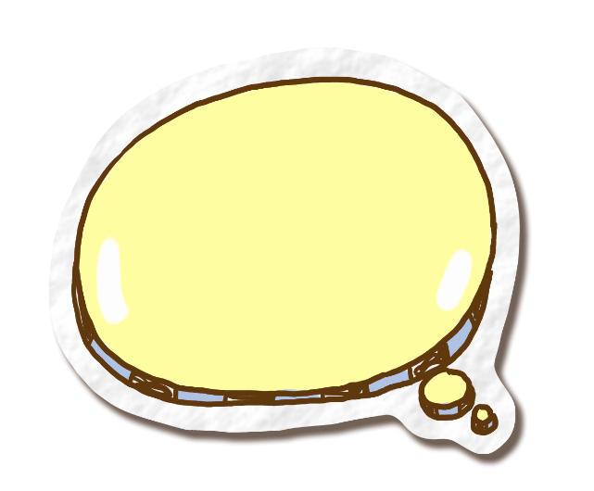
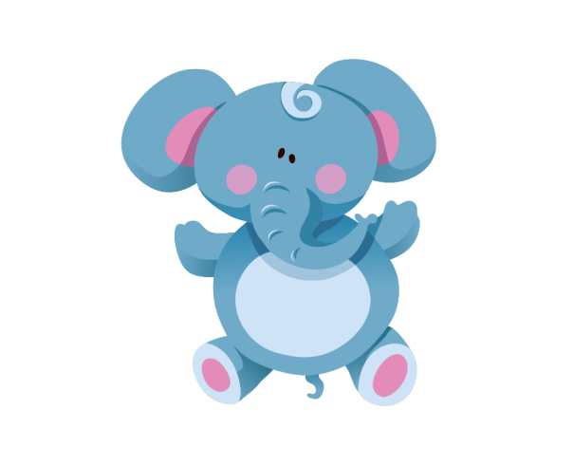
想一想
吃豆精灵在这个游戏中有哪些功能？
算法描述：
①能控制吃豆人左右移动
②碰到豆子后要进行造型的切换，表示吞咽，吃掉豆子。
试一试：用scratch打开桌面上的作业文件，根据吃豆
精灵这两个功能的算法提示尝试搭建程序。

Slide 4
想一想
算法描述：
①豆子随机出现在舞台上方区域
②豆子往下掉落
③在下落的过程中碰到吃豆精灵要隐藏自己表示被吃掉
豆子在这个游戏中有哪些功能？
试一试：请同学们回忆之前我们学习过的控件，根据
豆子角色这三个功能的算法提示尝试搭建程序。

Slide 5
实践与创新
你们觉得还可以增加哪些环节让这个吃豆精灵游戏能够更加精彩有趣呢？
角色的属性，种类的多样性；游戏的故事性……
请同学们带着自己的想法来尝试创新游戏。

